Slide 1
Krikščionis- klausymosi specialistas

Slide 2
Pristatome Lietuvoje naują Caritas iniciatyvą – Išklausymo centrą.
Ši nauja Caritas tarnystė skirta žmonėms, norintiems išsikalbėti, pasidalyti rūpesčiais ir būti išgirstiems:
jaučiasi vieniši, neišklausyti ir pamiršti. Tai yra viena iš šiandienės visuomenės skurdo formų. Tokį vargą patiriantiems žmonėms gali padėti Išklausymo centras, suteikiantis jiems erdvę būti išgirstiems ir nelikti vienišiems.
Išklausymo centras – tai būdas tarnauti ir dovanotis artimui, sykiu pastebint ir atrandant ne tik šalia esantį žmogų, mūsų artimąjį, bet ir save patį.
Tai būdas įsijausti į kitą žmogų, kad jis pajaustų, jog jam padėti tiesiama ranka, ir kad taip patirtų šiltą žmogišką bendrystę.
Išklausymo centras – tai Caritas veikimo būdas. Jis remiasi gailestingosios meilės samprata, suvokimu, kad turime sutikti kitą žmogų ten, kur jis yra. Tai nauja galimybė padėti artimui jo gyvenimo kelionėje, palydint ar tiesiog pabūnant šalia išbandymo ar sunkumo metą

Slide 3
Steigimas
Išklausymo centro negalima steigti paskubomis, nes dėl jo specifinių tikslų reikia metodiškumo ir tikslumo, jo tikslus būtina nuodugniai nusakyti, steigimui reikia pasirengti, jis turi atitikti tam tikrą modelį ir stilių.
Išklausymo centrais vyskupijos Caritas pripažįsta tą veiklą, kuri tiksliai atitinka čia išdėstytus šios ugdomosios veiklos kriterijus ir nuostatas.
Sutelkta šioje veiklos srityje subrandinta patirtis ir remiamasi
Šv. Ambraziejaus Caritas, Italijos Caritas ir vyskupijų Caritas sukaupta
medžiaga. Visa tai yra bendras organizacijos Caritas išklausymo centrų
darbuotojų sukauptos patirties paveldas ir atspirties taškas.

Slide 4
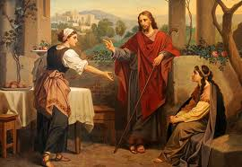
Ugdyti bendruomenę
Išklausymo centras yra vertinga priemonė, konkretus organizacijos Caritas
pedagoginės veiklos būdas.
Išklausymo centras yra vienas iš veiklos įrankių, padedančių suprasti,
jog organizacijos Caritas pedagoginė funkcija yra ne teorinė, ji turi būti
nuosekliai realizuojama praktikoje ir tapti įtikinama per tarnystę.
Iš esmės kiekviena tikrai evangelinė veikla būtinai turi remtis gebėjimu
klausyti.
Prisiminkime visiems gerai žinomą ištrauką apie Mortą ir Mariją
(Lk 10, 38–42).
Evangelistas Lukas šioje ištraukoje tikrai nenorėjo supriešinti veiklaus
ir kontempliatyvaus gyvenimo būdo.
Morta rūpinasi priimti Viešpatį ir visiškai atsideda šiai tarnystei. O Marija
atsideda klausymuisi ir leidžiasi apšviečiama Jėzaus skelbiamos naujienos. (10 pusl.)
Jėzaus mokymas teikia gaires kasdienei mūsų veiklai, parodo, kaip gyventi
rūpestingu dėmesingumu kitiems: jei mūsų veikla nesirems klausymu,
negalės būti tikru svetingumu ir pirmiausia tikra Evangelijos išraiška.

Slide 5
Ugdyti bendruomenę
Išklausymo centras tampa tarpininkavimo vieta, kurioje atsiskleidžia
vykstantys sociokultūriniai pokyčiai ir jaučiama institucinė dinamika.
Jei neatkreipiamas tinkamas dėmesys į šiuos veiksnius, rizikuojama būti jų prarytiems
ir tapti paprasčiausiais paslaugų teikėjais ir poreikių tenkintojais.
Išklausymo centras pats vienas nėra kompetentingas susidoroti su tokia
sudėtinga visuma, tačiau gali pasinaudoti labai svarbiais ištekliais:
vyskupijų ir parapijų organizacijos Caritas centrais;
Programomis;
kitomis toje teritorijoje veikiančiomis pagalbos struktūromis.
Visos pastoracinės tarnybos irgi turi daug patirties, tad su jomis reikėtų dalytis ryšiais ir bendradarbiauti.
Tačiau nepakanka vien techninės kompetencijos: Išklausymo centrui
ypač reikalingi žmonės, gebantys išlaikyti santykį, t. y. žmonės, gyvenantys
krikščionių bendruomenei privaliu broliškumu.

Slide 6
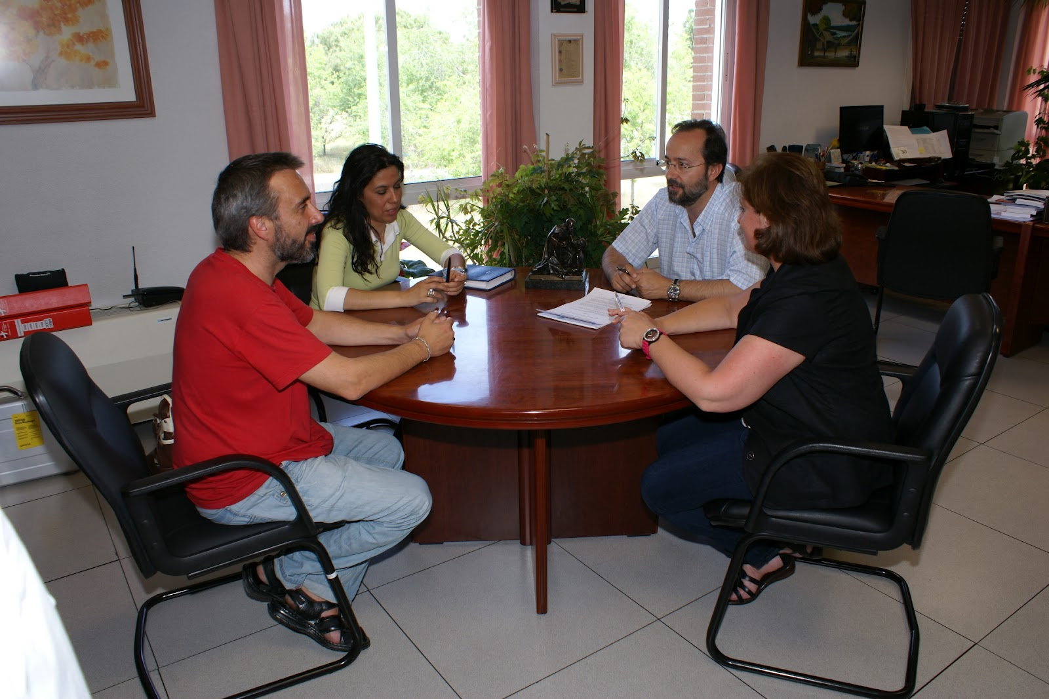

Slide 7
Ugdyti bendruomenę
Visa parapijos bendruomenė, kiekvienas jos narys yra pašauktas gyventi
liudydamas gailestingąją meilę.
Iš šio pašaukimo kyla įsipareigojimas ir troškimas:
išklausyti kiekvieną vyrą ir moterį;
būti dėmesingam kiekvieno balsui;
Išmintingai ir jautriai globoti savo artimą.
Kiekvienas asmuo prašosi būti:
pripažintas –prašo pripažinti pačią giliausią jo tapatybę.
Pats Jėzus mus to moko. Jo elgesys su silpniausiais
atskleidžia, jog į juos žiūrėtina pirmiausia kaip į asmenis: taip, jie gyvena
ypač sunkiomis sąlygomis, kurios ir lemia jų silpnumą, tačiau jie pirmiausia
yra žmonės – asmenys.

Slide 8
Ugdyti bendruomenę
Išklausymo centro tapatybė atsiskleidžia per dvi neatskiriamas plotmes:
Išklausymo centras veikia būtent iš tokios perspektyvos – jis yra bendruomenės tarnavimas ir yra nukreiptas į ją pačią.
gebėjimą išklausyt:
-taip pripažįstamas,
-branginamas,
-skatinamas,
-palydimas žmogus, kaip dera dėl jo orumo, išskirtinumo ir Nepakartojamumo.
Toks išklausymas gali būti nusakomas daugybe žodžių:
priimti, pripažinti, palydėti, padrąsinti, pamokyti, pasirūpinti, skirti dėmesio.
Išklausyti – tai ir leistis būti klausiamam, tikėti, kad kiekviena asmeninė istorija, netgi labai gniuždanti, yra pranašiška.

Slide 9
galimybę atsiliepti:
žinant vietos struktūras, jų veikimą ir pajėgumą. Į jas nukreipiama, tačiau atsižvelgiant ir į bendruomenės, kuriai atstovauja Išklausymo centras, išteklius.
Šeimyniškas priėmimas, bendrystė, palydėjimas, buvimas kartu, laiko skyrimas irgi
yra Išklausymo centro ištekliai.
Užmirštant pamatinį principą – namaišalia namų (graikų k. – para-oikia; iš čia kilęs žodis parapija– red. past.), rizikuojama tapti paprasčiausiu kitų išteklių „rūšiavimo
centru“ arba vieta, kurioje teduodamas skubus atsitiktinis atsakymas.
O Išklausymo centras yra bendruomenės rūpinimosi ženklas ir išraiška. Labiau nei žmonių reikmėmis ji rūpinasi jų troškimais, į kuriuos tiesiogiai ar veikiau netiesiogiai
gali atsiliepti.
Išklausymo centras yra labai svarbus ne tik pastoraciniu, bet ir kultūriniu
požiūriu, todėl jis negali būti suprantamas statiškai, pagal kartą visiems
laikams apibrėžtus nuostatus. Jis suvoktinas kaip dinamiška tikrovė, kurioje
įgyta patirtis turi tapti proga ir paskata permąstyti ir tobulėti

Slide 10
NUO APRŪPINIMO PALAIKYMO LINK
Išklausymo centras dažnai rizikuoja būti sutapatintas su skubios pagalbos
vieta, kai žmogui nebėra kur dėtis, kai reikia maisto ir aprangos.
Šių tarnysčių nereikia nuvertinti, tačiau jos turi būti atskirtos nuo Išklausymo
centro ne tik konceptualiai, bet ir aprūpinimo organizavimo prasme.
Todėl itin svarbu, kad Išklausymo centras turėtų bendrųjų ir specialiųjų normų
bei kriterijų sistemą, kuria būtų vadovaujamasi palaikant santykius su susijusiomis tarnybomis.
Išklausymo centras turi išlaikyti savo teisėtą išskirtinumą, specifinę
žmogaus išklausymo ir palydėjimo funkciją, didinti savo kompetenciją, į
savo veiklą įtraukdamas visą bendruomenę.
Būti šalia, t. y. teikti pagalbą, nebūti pasyviems, bet atsakingiems, auginti pasitikėjimą, jį rodyti, taigi raginti ir lydėti, t. y. skatinti.

Slide 12
Nuo krypties parodymo atsakomybės prisiėmimo link
Išklausymo centras siekia nurodyti žmogui teisingą kryptį ir atlikti
tarpininkavimo užduotį tarp žmonių ir tarnybų, tuo pat metu skatindamas
prisiimti atsakomybę ir palaikydamas tai.
Svarbu žmogų priimti ir išklausyti, užmegzti pozityvų ryšį su juo, tačiau taip pat reikia padėti jam rasti teisingus atsakymus, kai kada jį tarsi papildyti. Išklausymo centras ir jame dirbantys išklausantys žmonės gali prisiimti ir pagalbininko vaidmenį, bet ne patarėjo.
Prisiimti atsakomybę reiškia visas istorijas, kurios pasiekia Išklausymo
centrą, prisiimti, prisiimti kaip savo rūpestį, dėmesingai ir išlaikant santykį su
žmogumi.
Tai įmanu, jei klausymas, kaip jau minėjome, nesupaprastinamas
iki techninio lygio, o tampa dėmesingu, pagarbiu ir kompetentingu buvimu.
Būti kompetentingiems nereiškia viską tobulai išmanyti. Tai reiškia pažinti
palaikyti ryšį su tuo, kas joje yra Choras, jaunimas, maldos grupė), žinoti, kaip suaktyvinti tai,
Tai ir liudijimas, ir iššūkis man įsipareigoti, prisiimti rūpestį, rūpintis tais, kuriuos sutinku
.
Ar Išklausymo centras yra svarbus, vertintina ne pagal tai, kiek žmonių buvo pagelbėta, bet
ar visos jų istorijos išklausytos dialogą ir santykį palaikančioje atmosferoje,
stiprinančioje žmogaus orumą ir savarankiškumą.
teritoriją ir gebėti kas reikalinga.

Slide 13
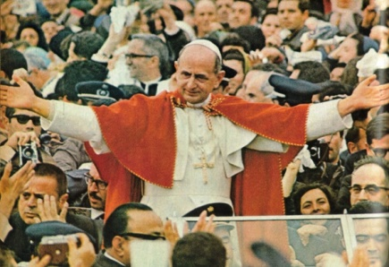
Prisiimti atsakomybę reiškia lydėti žmogų, ieškantį, kaip išspręsti savo
problemas:
pradedant nuo to, kad jis žinotų savo teises,
padedant jam suvokti savo reikmes ir sužinoti, kokios yra galimybės jas įveikti,
Nepaliekant vieno, ištikto bėdos, tačiau leidžiant jam tapti atsakingam už savo gyvenimą,
padedant suprasti, kad nepaisant to, jog galbūt niekada nebus patenkintos
visos jo reikmės, tai neapriboja nenusakomo žmogaus ir jo troškimų horizonto.
(Taigi reikia sukurti tokią perspektyvą, kuri padėtų žmogui iki galo
išgyventi savo vardą, atpažinti savo pašaukimą kaip vienintelį ir nepakartojamą
šiame pasaulyje, suprasti, jog ribotumai, trūkumai, itin gniuždantys
patyrimai nėra paskutinis gyvenimo žodis. Paskutinis žodis yra artimumas
(kalbama apie žmogiškąjį artimumą, o ne Dievo buvimą šalia, kitaip tariant,
artumą – red. pastaba), kartais tylus, negebantis išspręsti visų sunkumų, tegalintis
žvelgti tau į veidą ir paimti už rankos, kaip tai daroma su vaikais
(„jei netapsite kaip vaikai“, plg. Mt 18, 3–4), kaip elgiamasi atsisveikinant su
mirštančiuoju.)

Slide 14
Nuo poreikių išsiaiškinimo jų numatymo link
Dažnai Išklausymo centras sunkiai pripažįstamas kaip erdvė, kurioje
atsiskleidžia įprastinė skurdo situacija. Vis dėlto bendruomenėse egzistuoja
daug neatskleistų problemų. Kad jos būtų įveiktos, reikia dėti bendras pastangas,
suaktyvinti solidarumo tinklą.
Taigi Išklausymo centras gali iš anksto numatyti, atidžiai ir taktiškai
įvardyti besusidarančias situacijas, neapsiriboti tik jau esamų reikmių išsiaiškinimu.
Šia prasme ypatingas vaidmuo tenka gebėjimui pastebėti, kokiame kontekste
iškyla reikmė. Tam reikia brandaus gebėjimo vertinti, tikrinti, naujai
įvardyti savo vaidmenį keičiantis išorinėms sąlygoms.

Slide 15
Nuo poreikių išsiaiškinimo jų numatymo link
Žvelgiant iš šios perspektyvos Išklausymo centras gali tapti priemone,
skatinančia veikti spontanišką pagalbos sistemą, apimančią asmenis,
šeimas, paskatinančią tam tikrus paprasčiausius solidarumo gestus, padedančius
kurti bendruomenę, kurioje žmonės vieni kitiems broliškai padeda.
Yra daug galimų formų: priėmimas savo namuose, šeimoje, pagalba siekiant
kitų tarnybų pagalbos (išaiškinant procesą, jo dalis, palydint, o ne tik apie tai
informuojant ar užsimenant).

Slide 16
Nuo solidarumo teisių apsaugos link
Jei Išklausymo centras yra reikmių „antena“, jis tampa palengvinimu ir
paskatinimu ne tik krikščionių bendruomenei, bet ir kitoms institucijoms.
Taip jis prisiima tarsi budėtojo vaidmenį, primygtinai reikalaudamas,
kad socialinės pareigos būtų vykdomos pagarbiai ir laikantis teisingumo,
kad būtų „padaroma visa, ko reikalauja teisingumas, kad nebūtų duodama
kaip meilės dovana tai, kas priklauso pagal teisingumą“ (pop. Pauliaus VI dekretas dėl Pasauliečių apaštalavimo 8 sk.)
Išklausymo centras neturėtų apsiimti tvarkyti to, kas priklauso kitų kompetencijai,
tačiau turi skatinti būtiną įsikišimą, pranešti apie neužbaigtus
darbus, reikalauti, kad būtų vykdoma tai, ką laiduoja pilietinės
žmogaus teisės.

Slide 17
Pastangos gailestingosios meilės vardu nedalyti to, kas priklauso pagal
įstatymą ar yra žmogaus teisė, turėtų tapti bendra praktika. Žmogus, kuriuo 17 rūpinamasi,
neturi būti „apipilamas pagalba“, tartum teisės būtų jį nuskurdinusios, reikia jam padėti,
už jį visko nedarant.
Todėl reikia didinti jautrumą žmogaus teisių apsaugai, stengiantis tas teises žinoti, kad būtų galima jas ginti ir drauge kitas skatinti.
Šie įžvalgų skirsniai, kuriuos trumpai apžvelgėme, gali tapti
darbo krypčių takeliais, šalia kurių galima tiesti kelius. Dėl situacijų sudėtingumo
ir bejėgiškumo, pajuntamo negebant išspręsti problemų, gali kilti
pagunda paprasčiausiai viską paversti pagalba teikiant atsakymus. Tačiau
tai būtų apgaulinga išeitis, išduodanti pačią Išklausymo centro prasmę ir
tikrovę.

Slide 18
Taigi esame kviečiami tęsti kelionę atnaujinę savo įsipareigojimą, kad
Išklausymo centras būtų išskirtinė priemonė, visai bendruomenei teikianti
progą bręsti ir įsitraukti, jog kiekvienas žmogus tikrai jaustųsi vienatinės
Dievo šeimos narys ir pilietinių teisių turėtojas.

Slide 19
